Slide 1
Организация предметно-развивающей среды в группах раннего возраста через совместную деятельность воспитателя с родителями
Автор Иглина Елена Егоровна, воспитатель 2 гр. раннего возраста «Лучики» МБДОУ «Детский сад «Улыбка»» г. Мезень

Slide 2
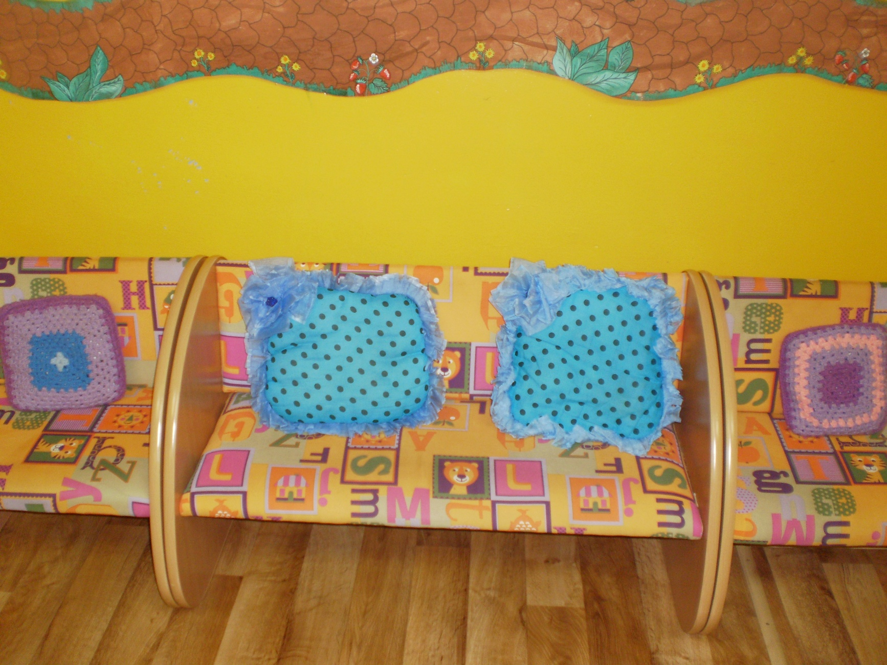
Подушки в уголок отдыха

Slide 3
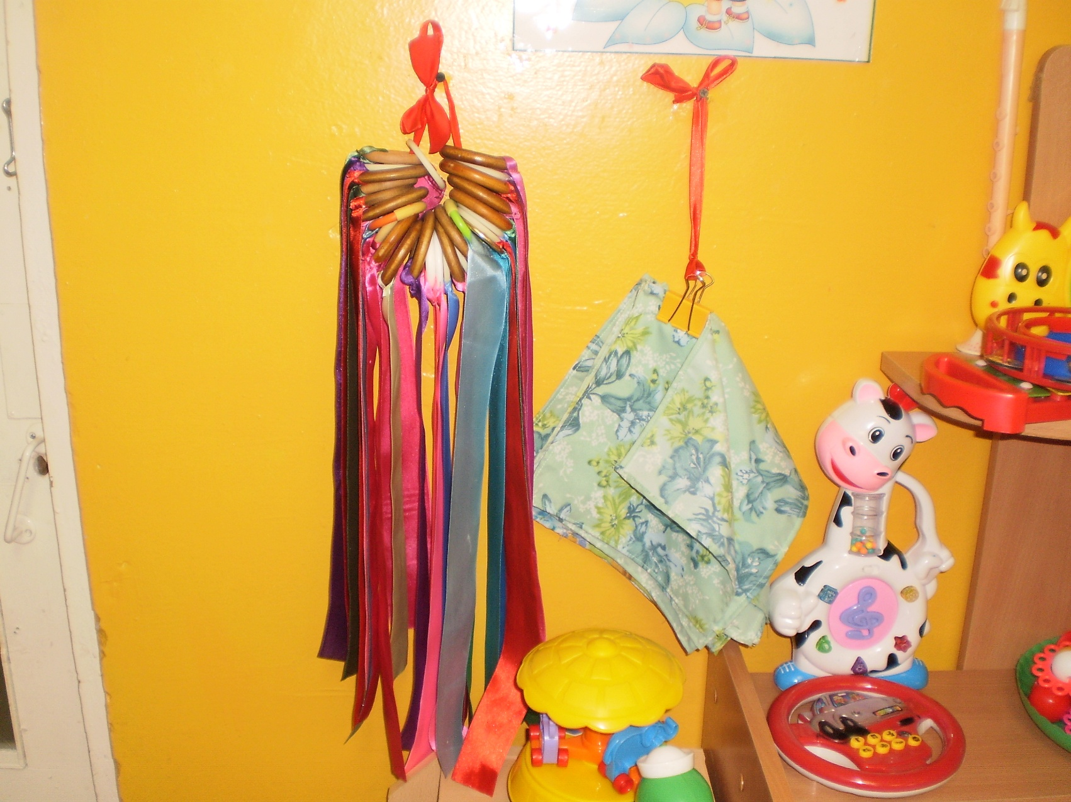
Ленты и платочки в музыкальный уголок

Slide 4
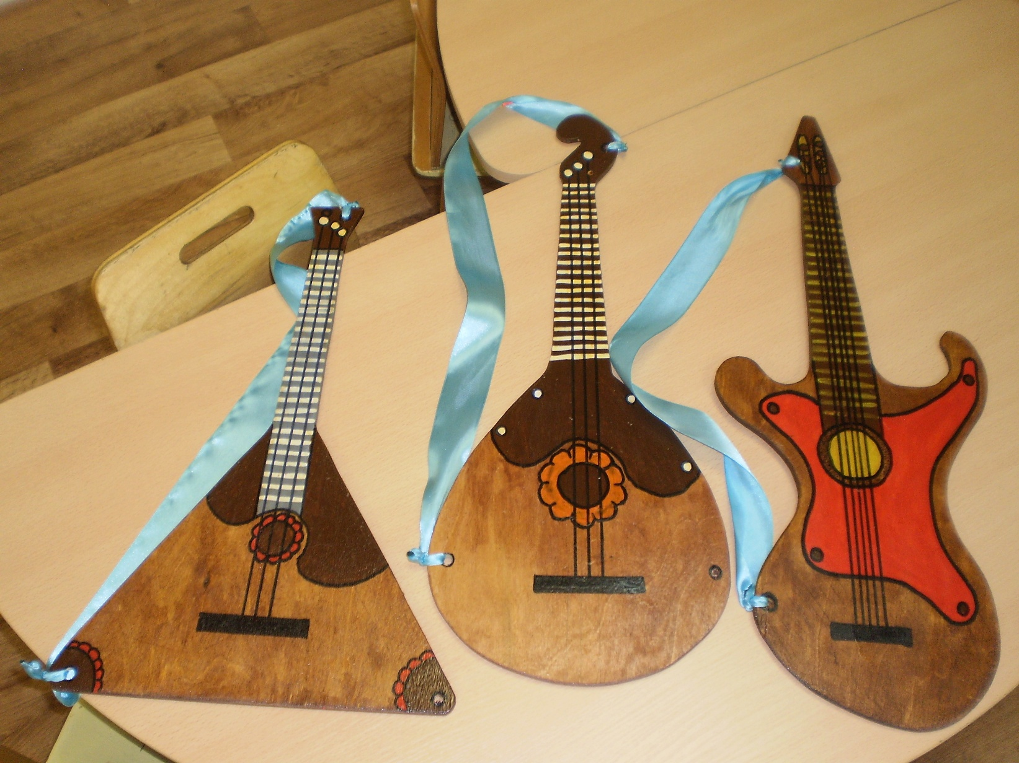
Макеты музыкальных инструментов

Slide 5
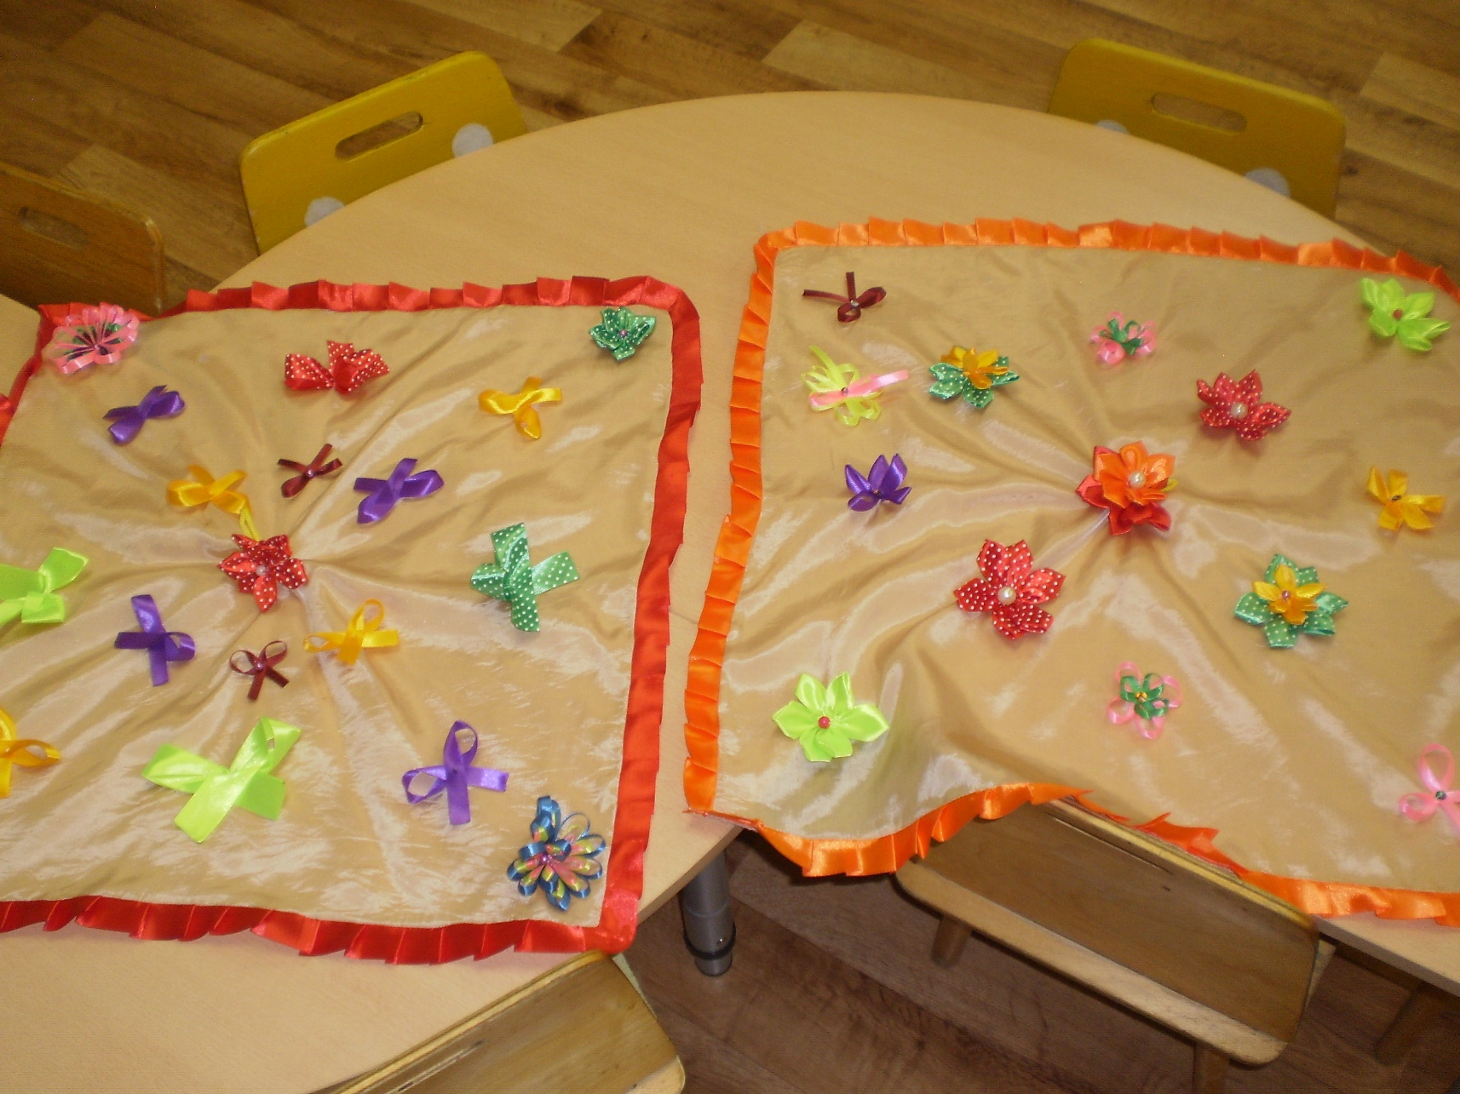
Волшебные платочки для сюрпризных моментов

Slide 6
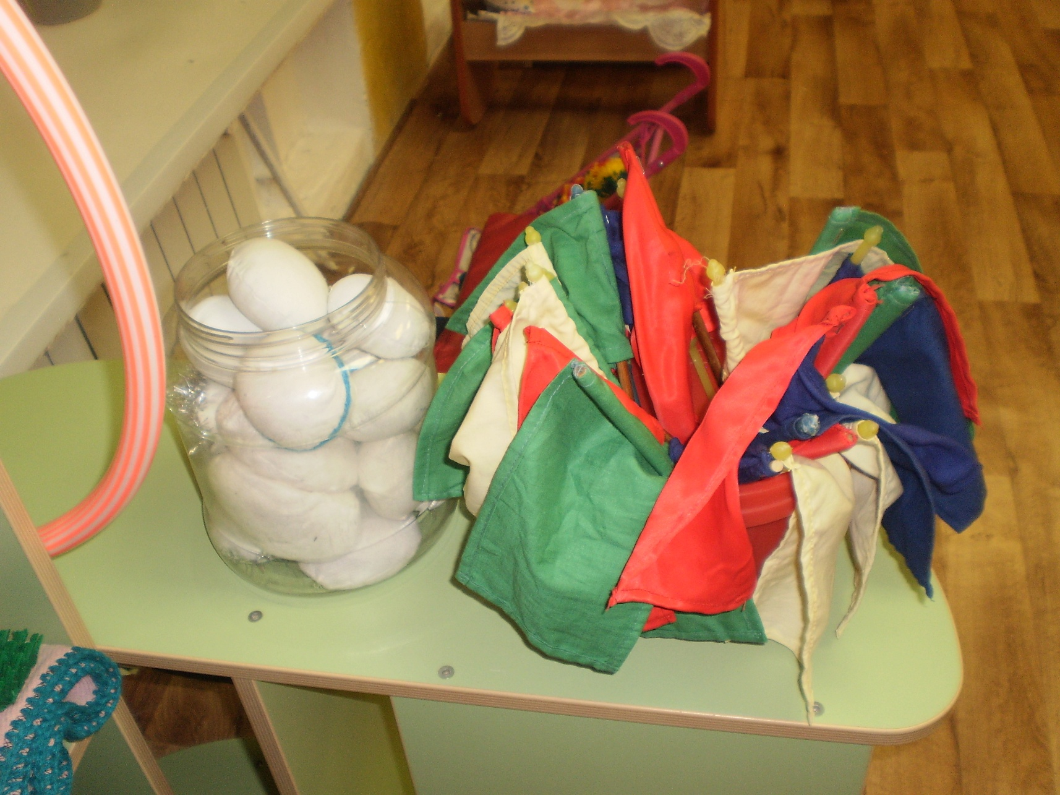
Флажки и мягкие мячи в физкультурный уголок

Slide 7
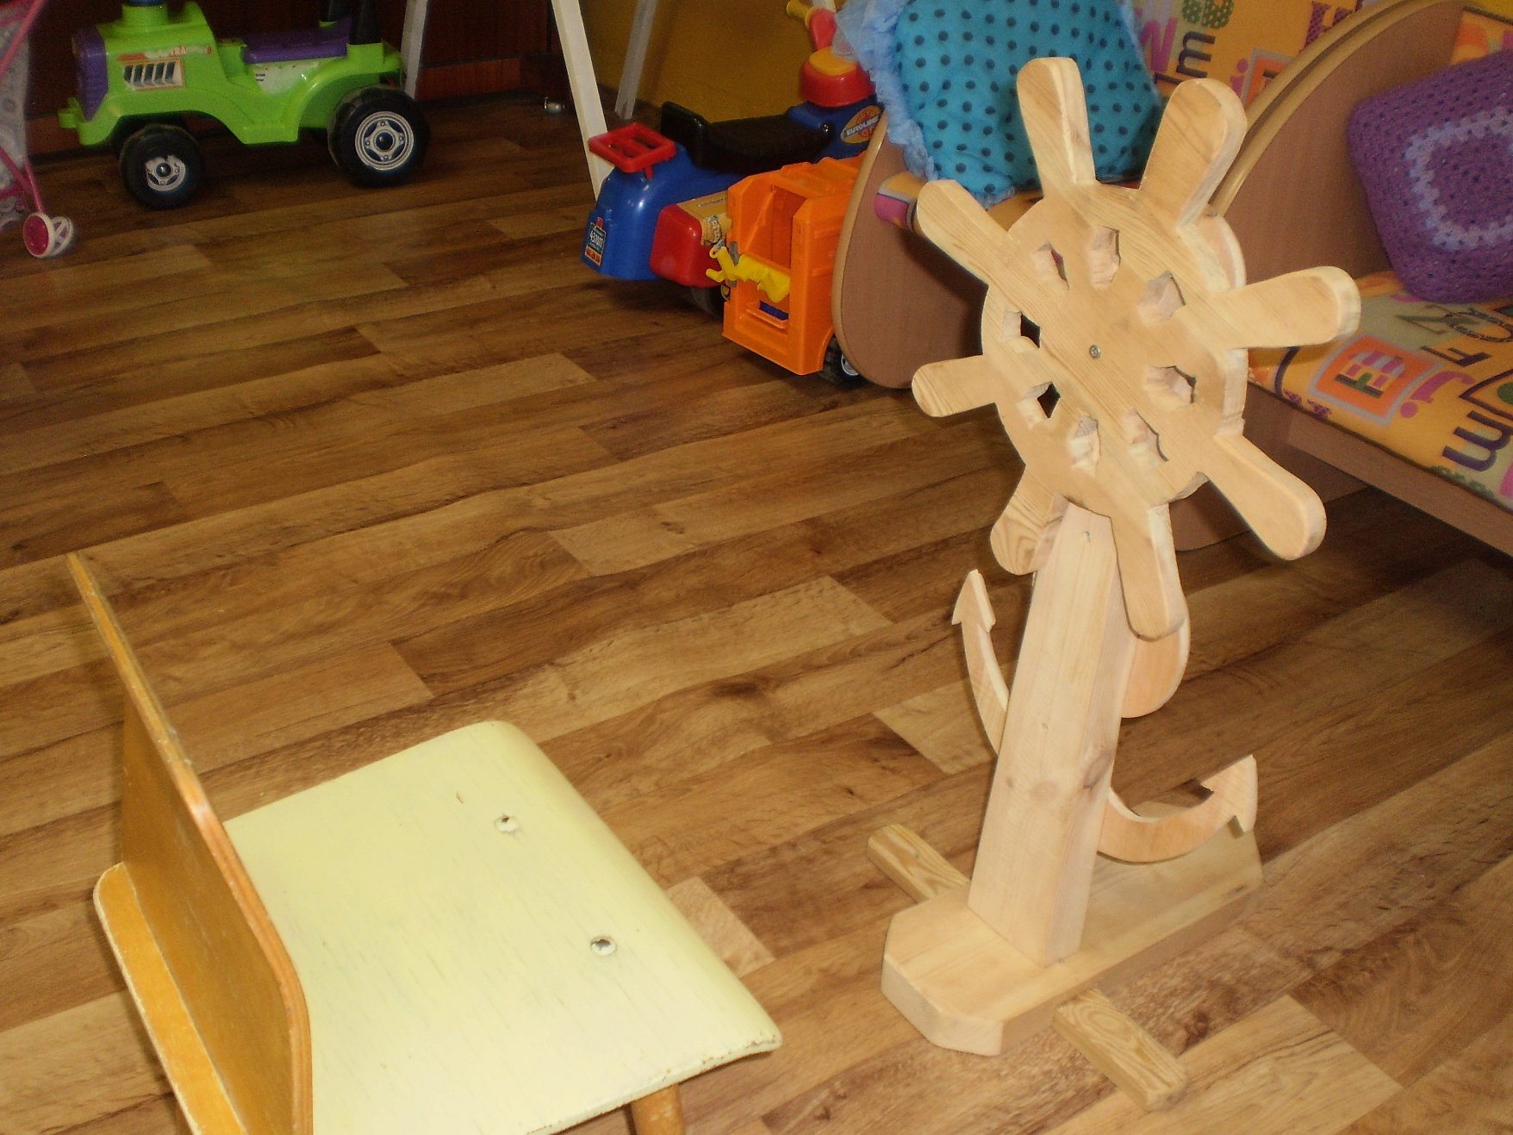
Штурвал для сюжетно-ролевой игры «пароход»

Slide 8
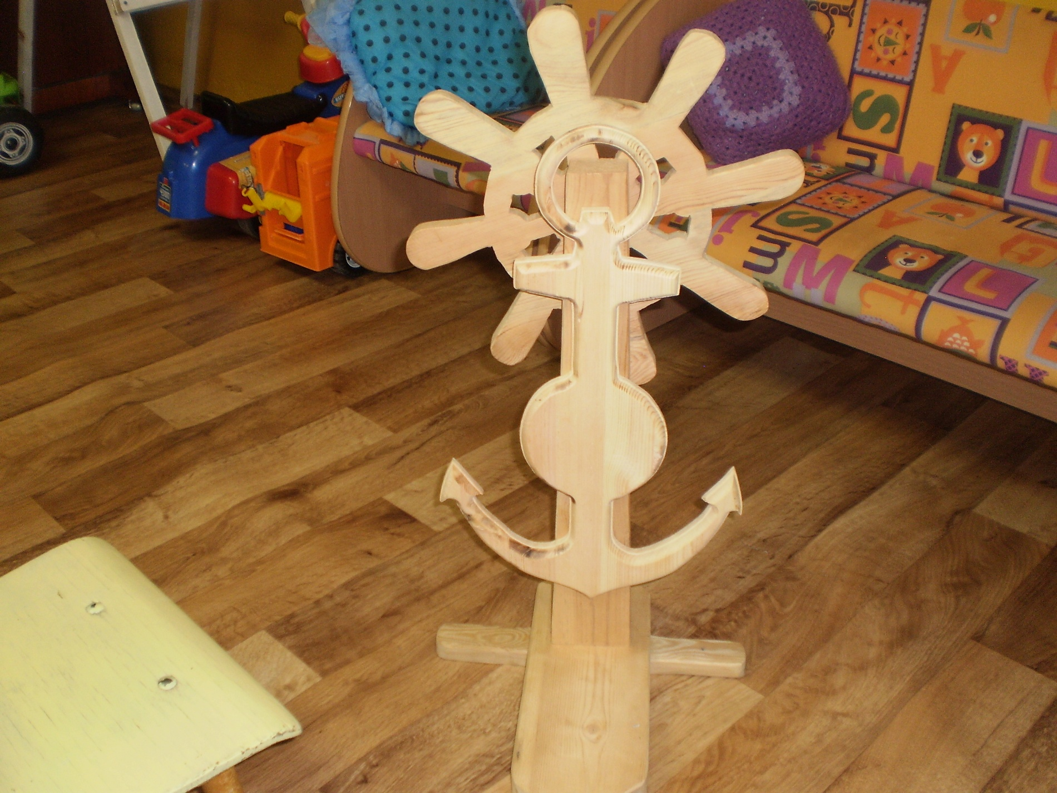

Slide 9
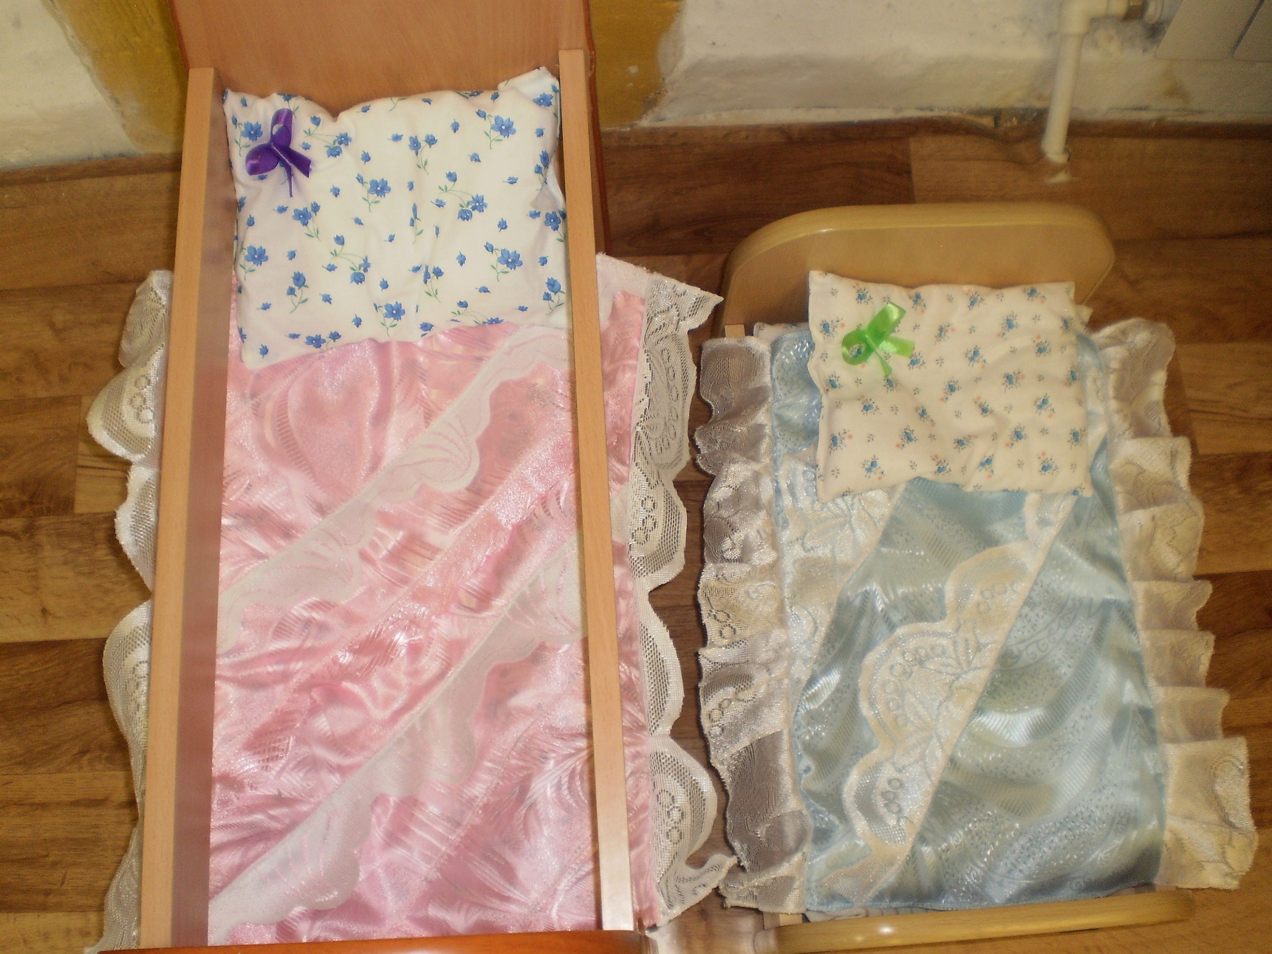
Кукольное Постельное белье

Slide 10
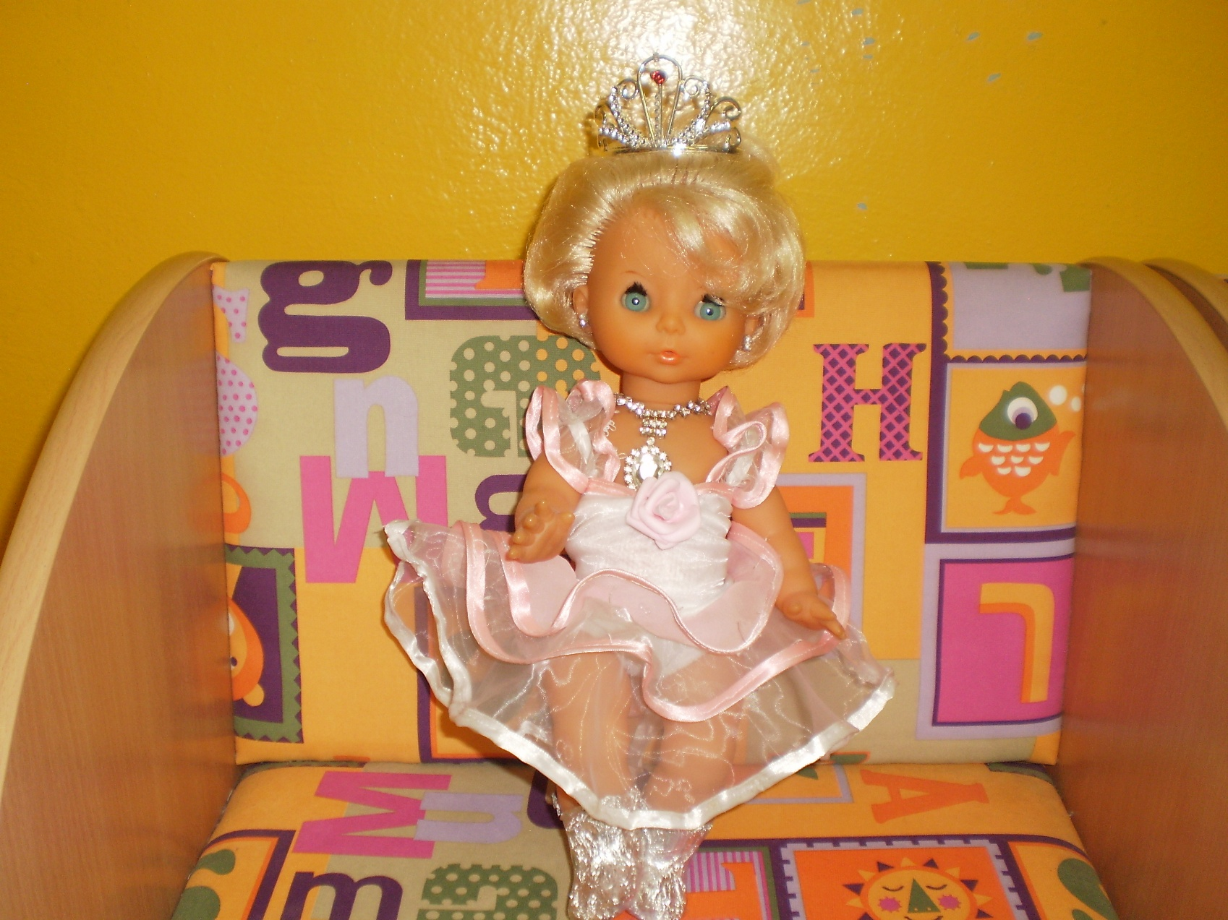
Платье для принцессы

Slide 11
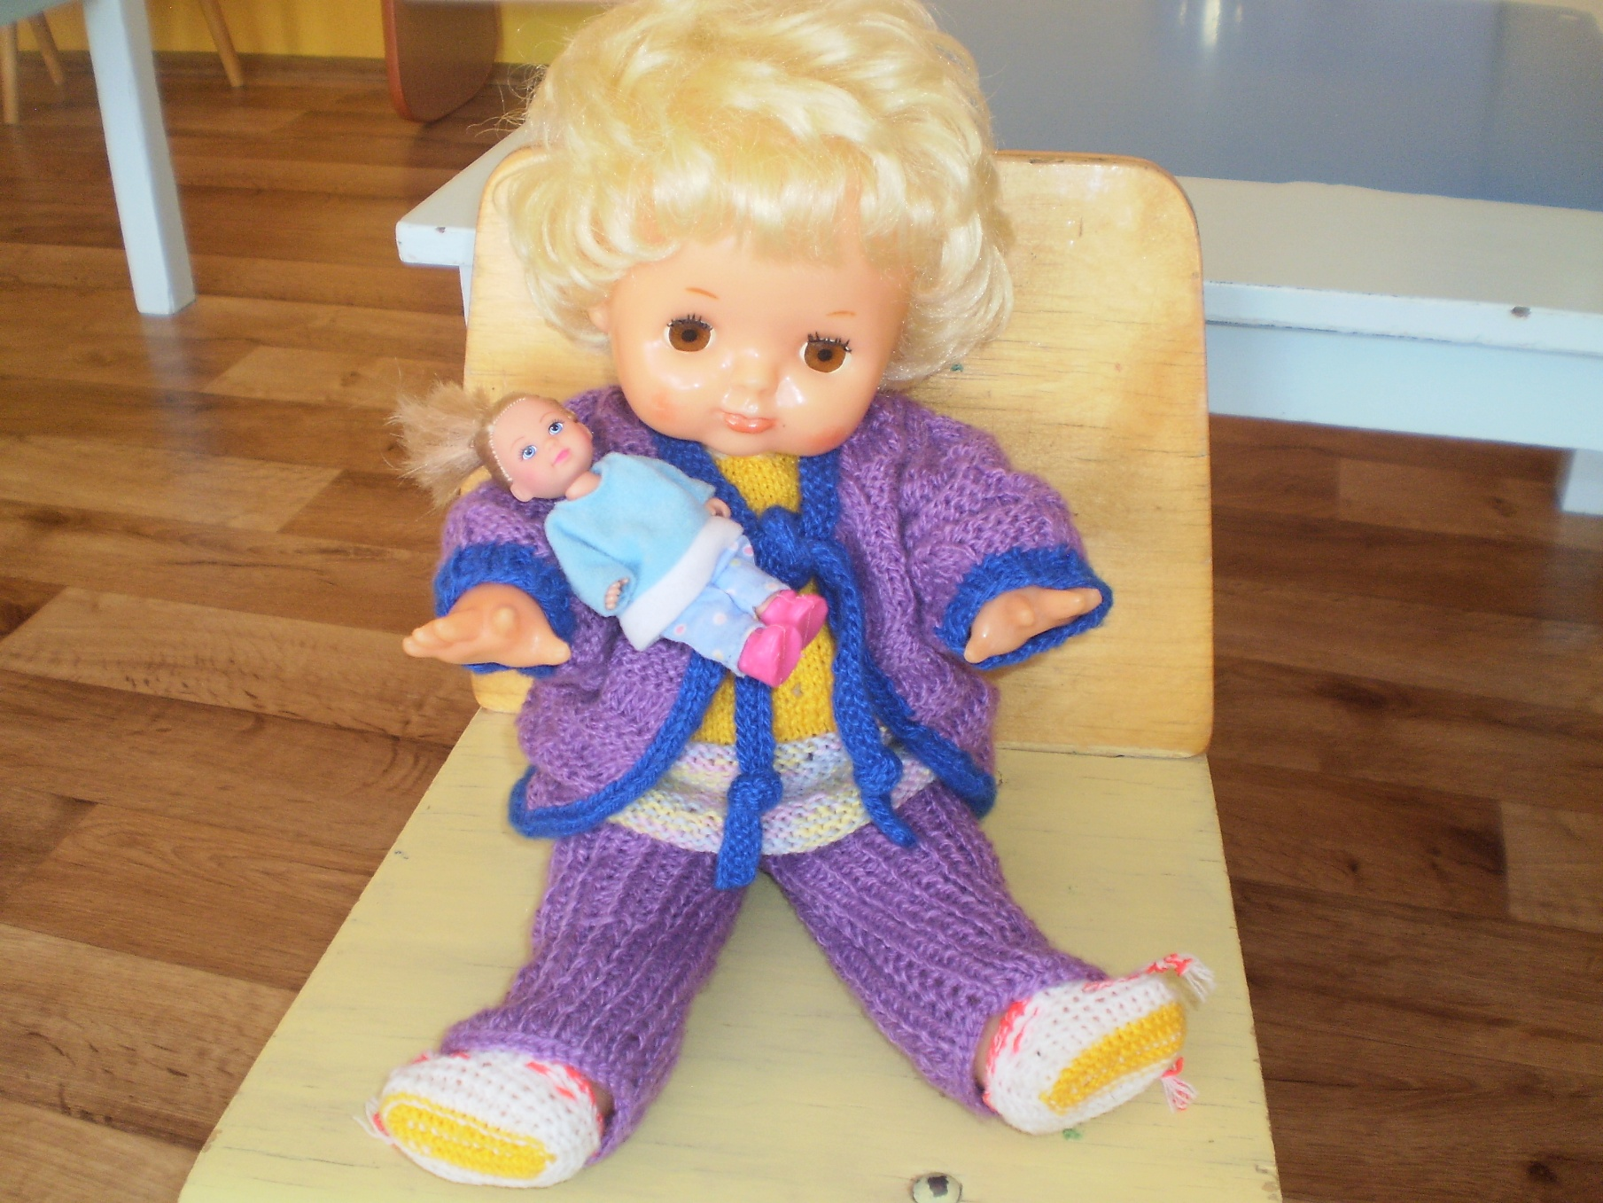
Костюмчик для куклы

Slide 12
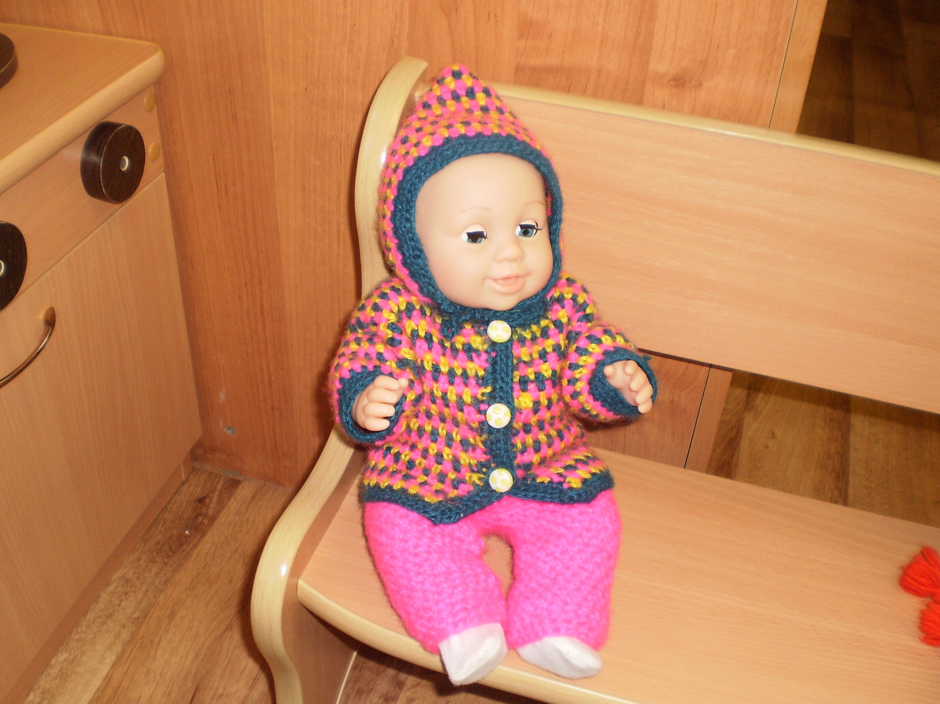

Slide 13
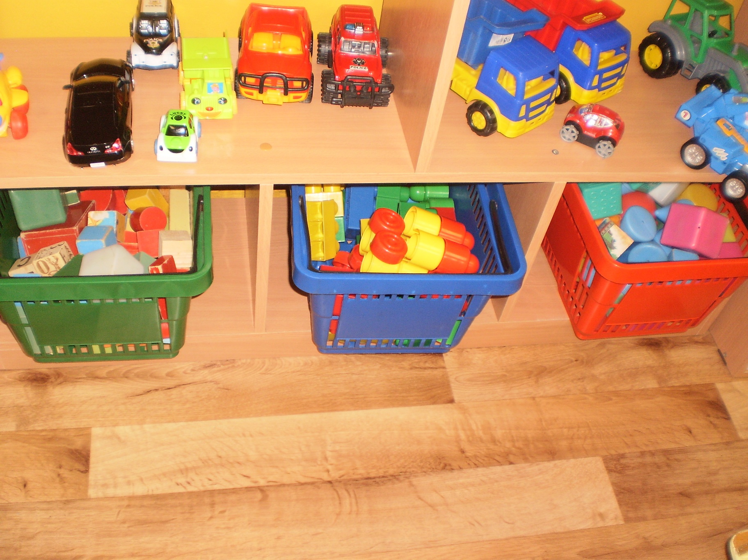
Корзинки для строительного материала

Slide 14
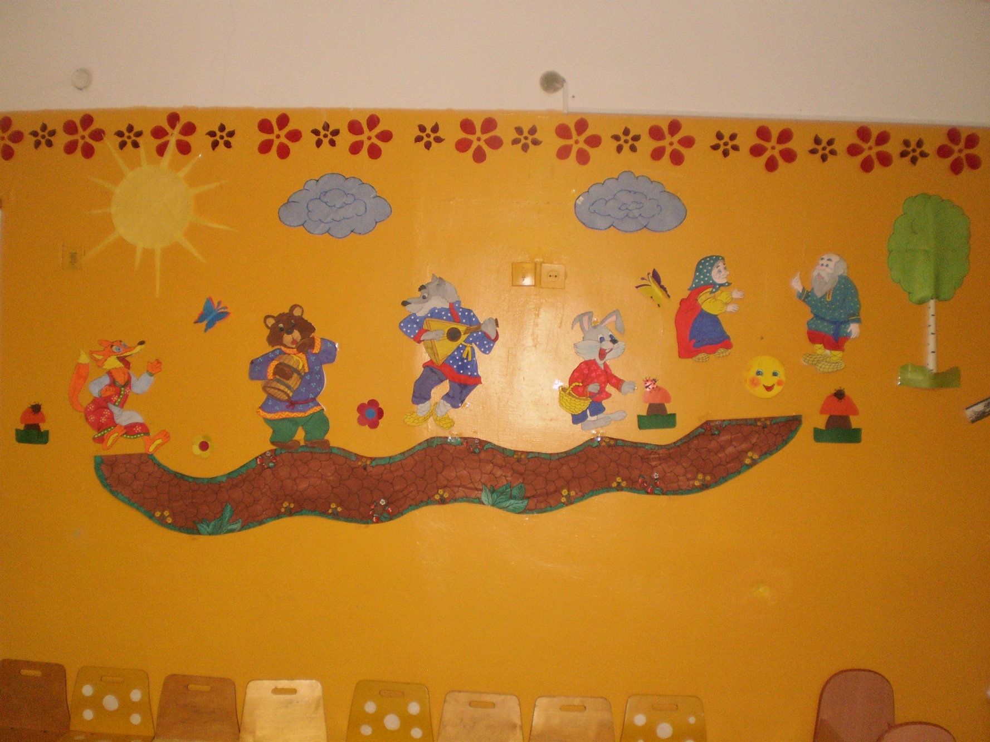
Настенное оформление сказка «Колобок»

Slide 15
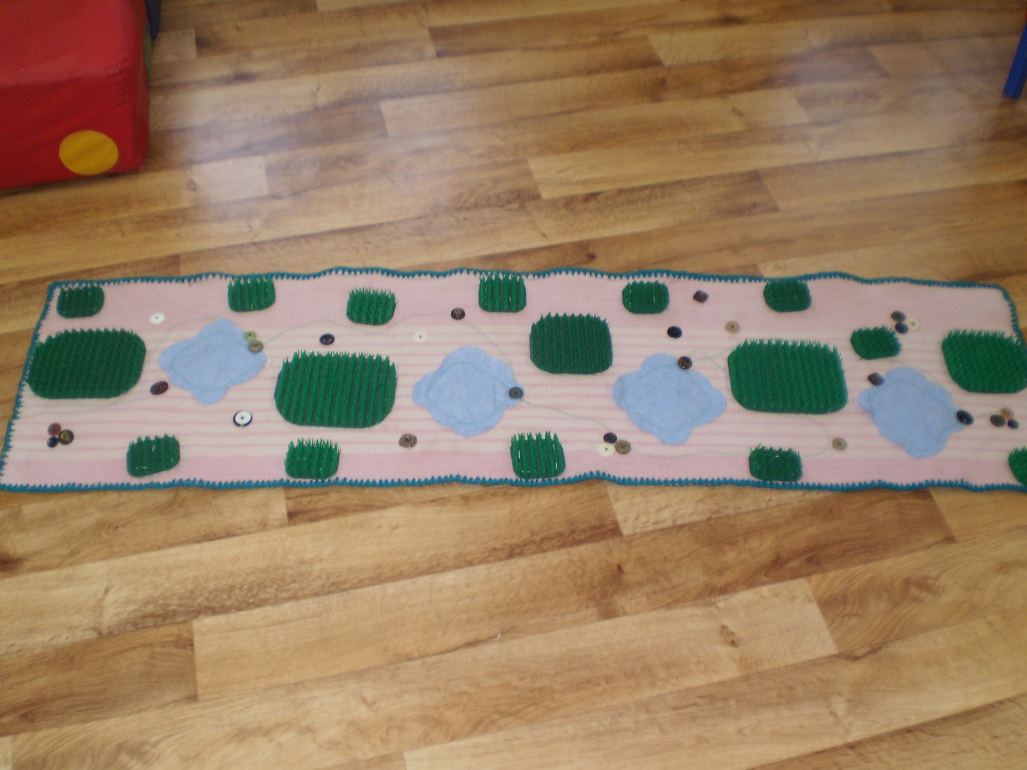
Массажные дорожки

Slide 16
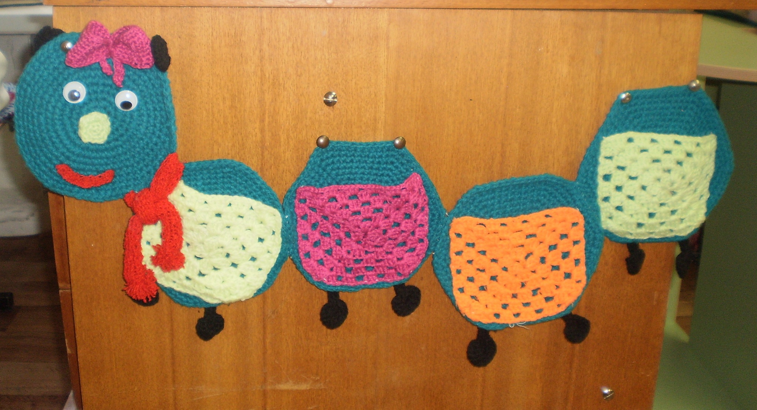
«Гусеничка» кармашки для резинок и расчесок

Slide 17
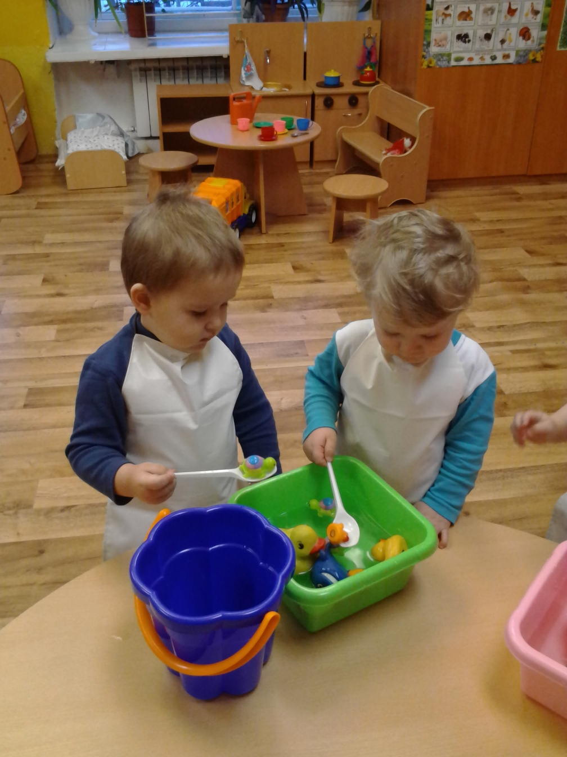
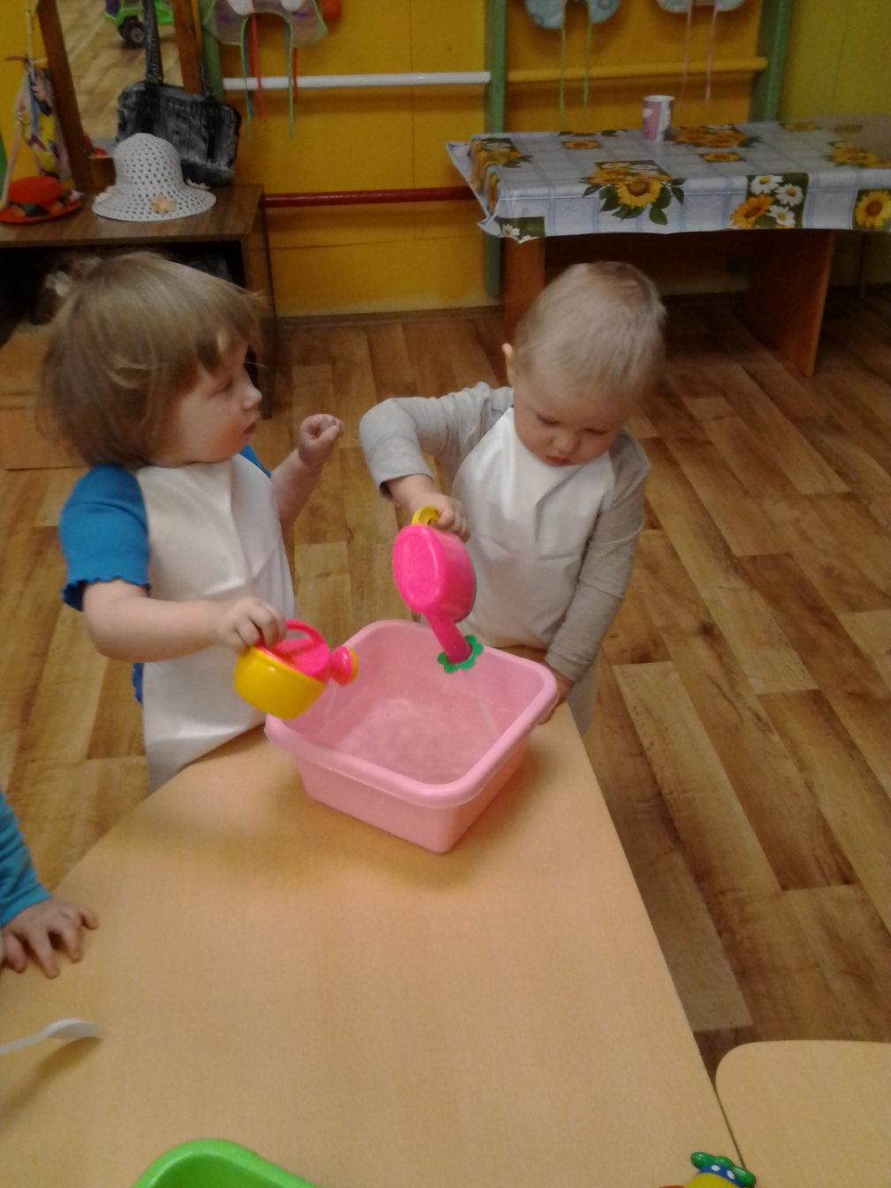
Резиновые фартучки для игр с водой

Slide 18
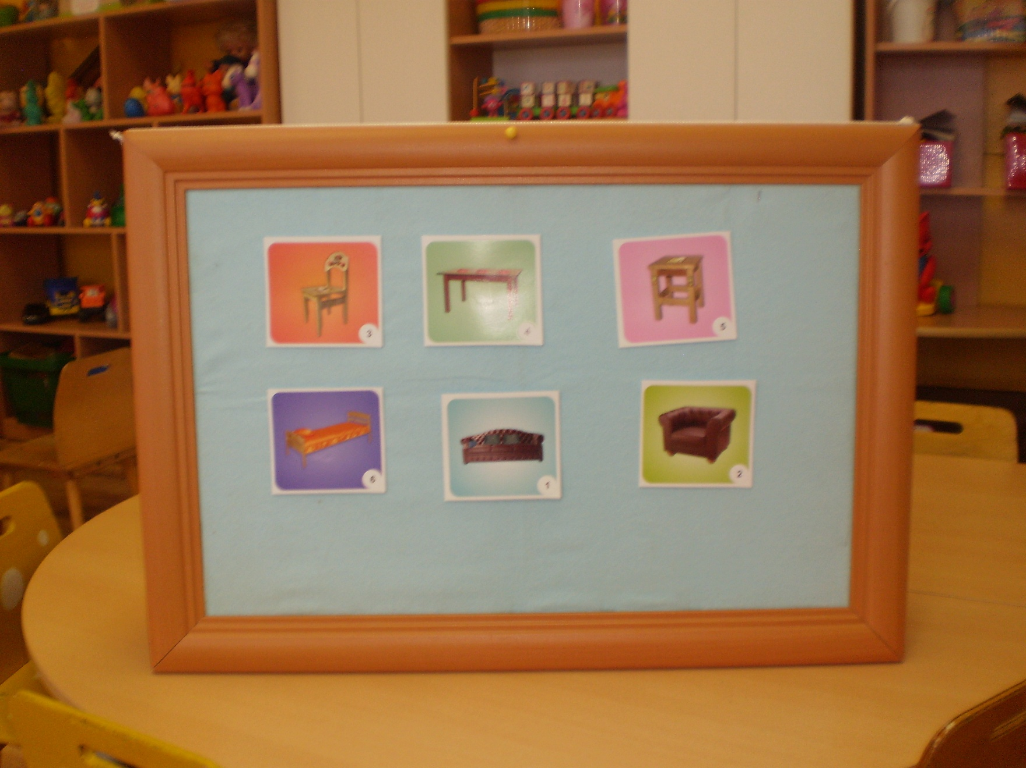
фланелеграф

Slide 19
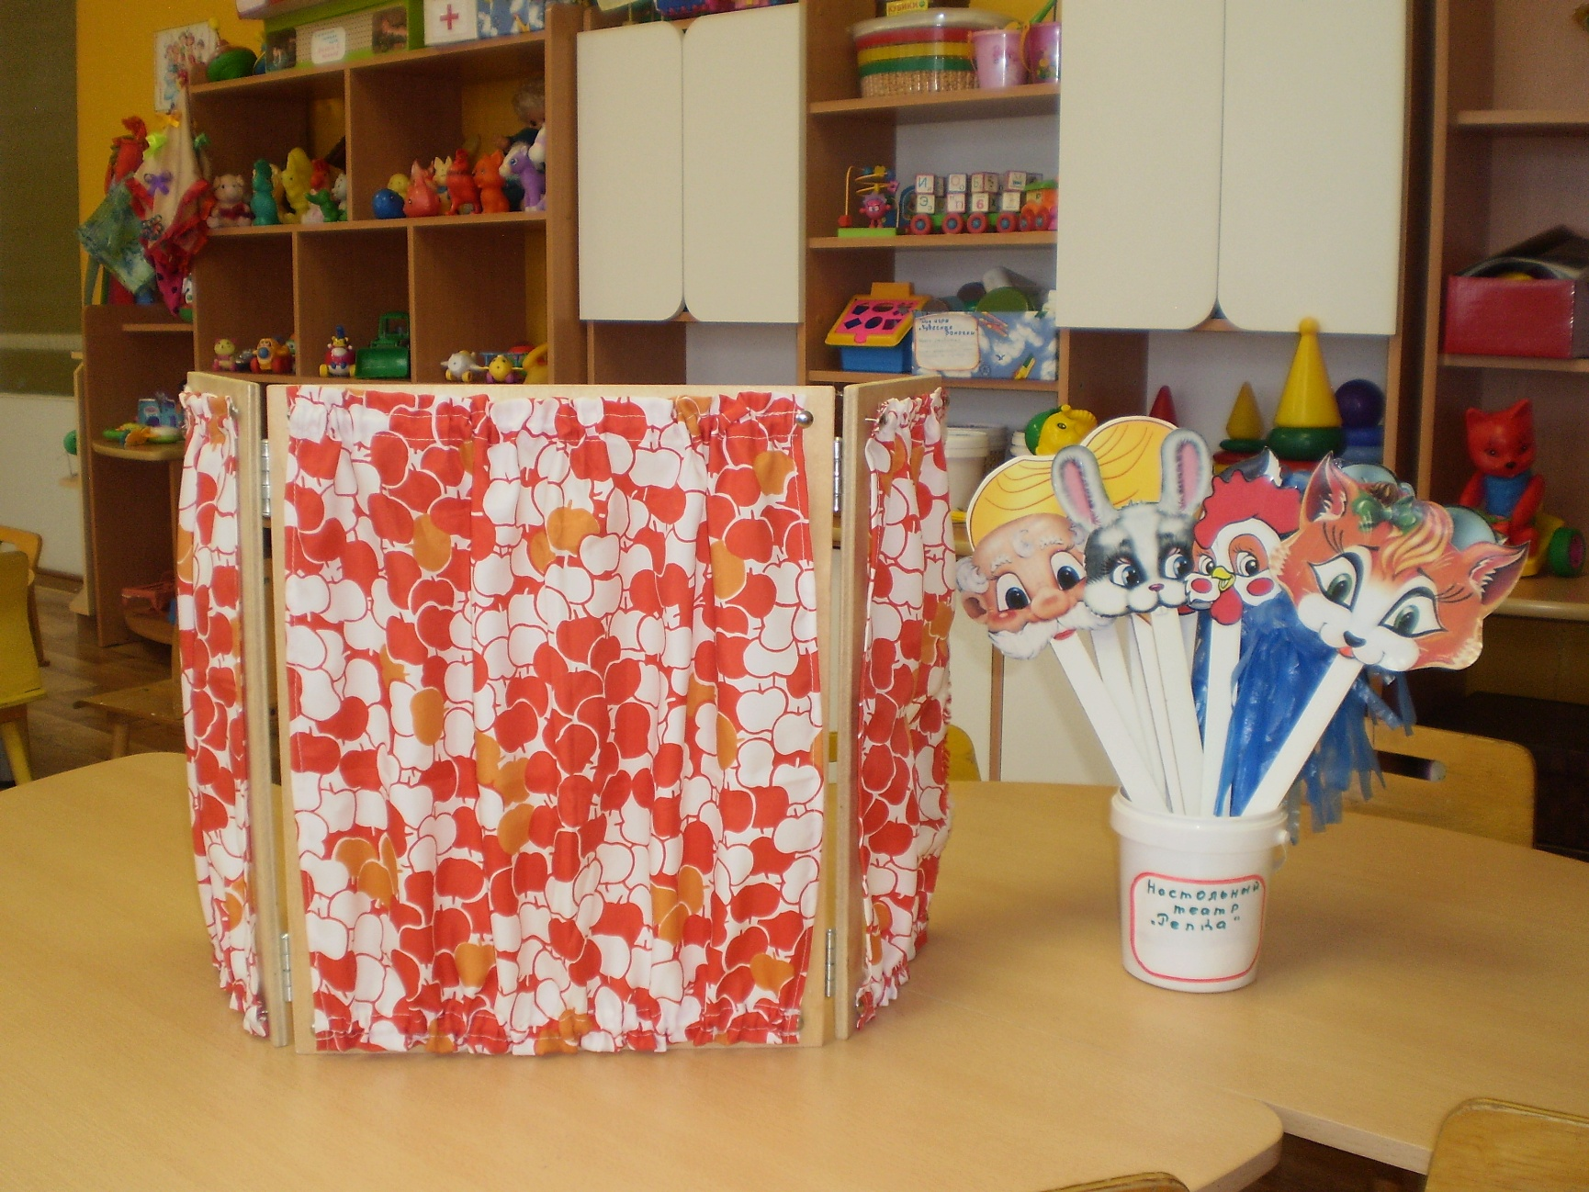
Ширма для театрализованной деятельности

Slide 20
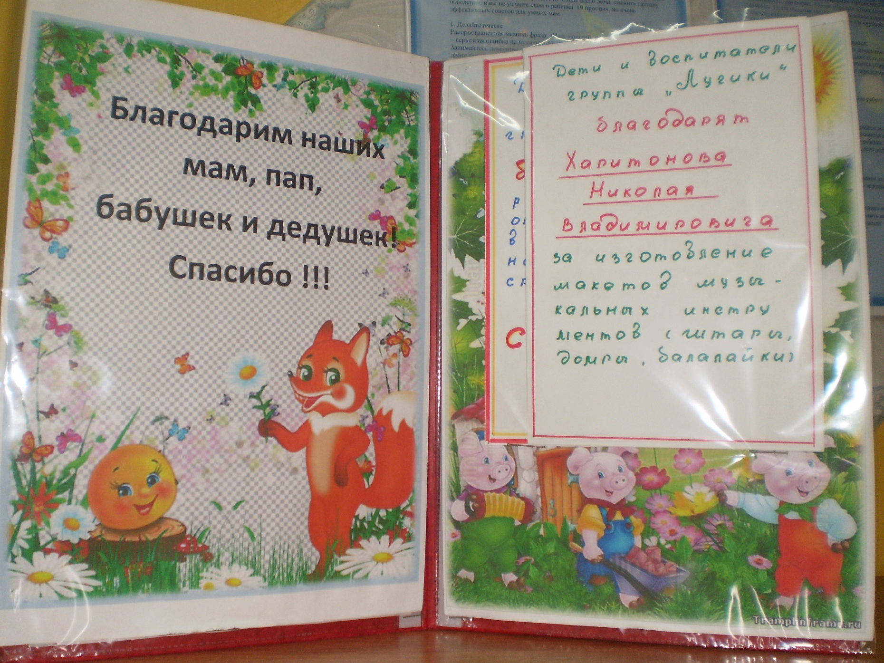
Благодарности родителям

Slide 21
Спасибо за внимание

